Slide 1
17.1 勾股定理的应用
第1课时--平面展开最短路径问题

Slide 2

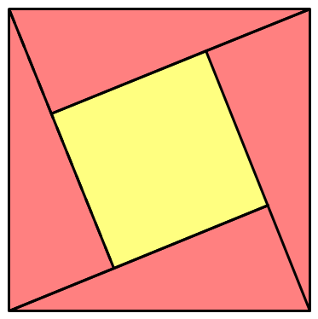
知识准备
1.在直角三角形中，两条直角边的_________等于斜边 的平方．
2.3²＋4²＝____²；5²＋12²＝____².
3.两点之间，______最短．
平方和
朱实
5
13
c
黄实
线段
b
（
b
-
a
2
）
a

Slide 3
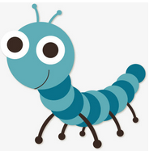
情境导入
春天来了，沉睡了一冬的昆虫——森迪，抖了抖肥咂咂的身体，睁开了懵懂的眼睛，打了个黏糊糊的哈欠.突然，它感觉密匝匝的饥饿感向自己袭来.它屏心静气了一下，准备钻出地面，去寻找食物……

Slide 4
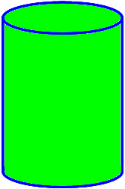
探索新知
森迪爬呀爬，它来到了高为12厘米，底面半径为3厘米的圆柱体的A处，嗅到B处的面包，可是它沿着圆柱体的表面怎样爬行才能很快地吃到面包？它爬行的最短路径长是多少呢？（π的值取3 ）
C
B
聪明的同学们，你能帮帮它吗？
12
A

Slide 5


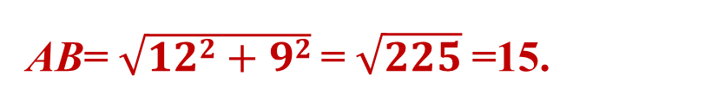
如图 ，将圆柱体的侧面沿A点所在的母线展开.
AB= $$\sqrt{122+92}$$= $$\sqrt{225}$$=15.
解：
答：森迪爬行的最短路径长是15 厘米.
BC=
πr=3×3=9，
C
B
C
B
AC=12.
在Rt△ABC中，根据勾股定理，
12
A
A

Slide 6
当森迪从圆柱体上爬下来时，还是有点饿，它准备继续向前爬行，寻找食物……
B
森迪爬呀爬，它来到了单位长度为1的正方体A处，嗅到了放置在B处的食物，这次它沿着怎样的路线爬行才能很快地吃到食物呢？爬行的最短路径长又是多少呢？
1
A
同学们，你能再次帮帮它吗？

Slide 7
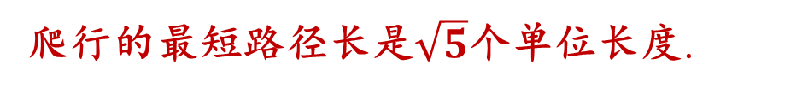
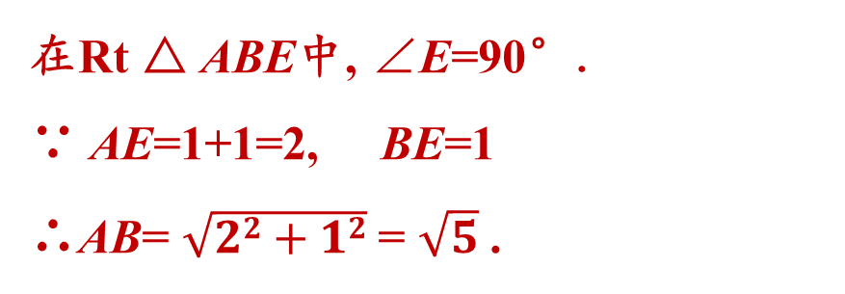
画出正方体的平面展开图，如图所示:
B
解：
B
在Rt △ ABE中, ∠E=90°.
∵ AE=1+1=2, BE=1
∴AB= $$\sqrt{22+12}$$= $$\sqrt{5}$$.
1
C
A
E
答：森迪沿着从A—C—B的路线爬行才能很快
吃到食物.
爬行的最短路径长是$$\sqrt{5}$$个单位长度.

Slide 8
如果森迪是从高为3cm,底面是边长为2cm的正方形的长方体的顶点A出发,沿长方体侧面到达顶点C,它爬行的最短路径长为多少呢？
C₂
2
2
A
3
B₂
3
C
B₁
2
2
C₁
解：如图，画出长方体的侧面展开图.
AB₁=3cm，
B₁C₁=2+2=4(cm)，
AB₂=2+3=5(cm)，
B₂C₂=2cm.

Slide 9
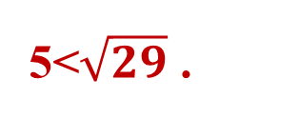
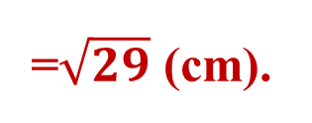
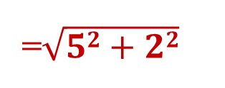
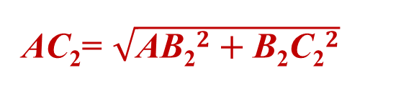
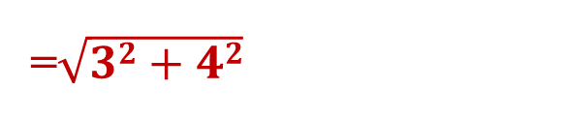
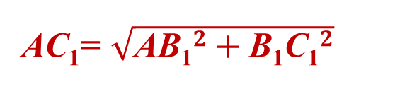
在Rt△AB₁C₁中，根据勾股定理，得
C₂
2
2
A
3
B₂
3
AC₁= $$\sqrt{AB12+B1C12}$$
C
=$$\sqrt{32+42}$$
2
2
=5(cm).
B₁
C₁
在Rt△AB₂C₂中，根据勾股定理，得
AC₂= $$\sqrt{AB22+B2C22}$$
=$$\sqrt{52+22}$$
=$$\sqrt{29}$$ (cm).
5<$$\sqrt{29}$$ .
答：森迪爬行的最短路径长为5cm.

Slide 10
C₂
如果森迪是从长、宽、高分别为4、2、 8的长方体的顶点A出发,沿长方体侧面到达顶点C,它爬行的最短路径长为多少呢？
2
A
4
8
B₂
8
C
B₁
4
2
C₁
2
B₃
C₃
解：如图，画出长方体的侧面展开图.
AB₁=8，
B₁C₁=4+2=6，
AB₂=4+8=12，
B₂C₂=2.
AB₃=8+2=10，
B₃C₃=4.

Slide 11
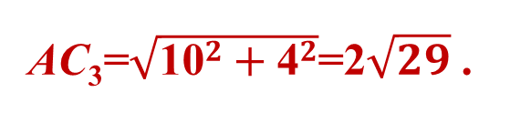
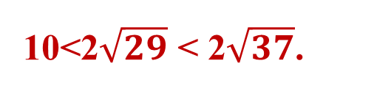
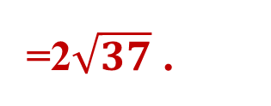
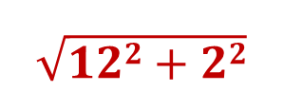
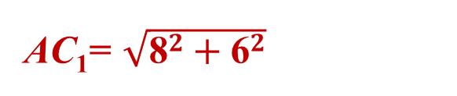
C₂
根据勾股定理，
在Rt△AB₁C₁中，有
2
A
4
8
B₂
8
AC₁= $$\sqrt{82+62}$$
=10.
C
在Rt△AB₂C₂中，有
B₁
4
2
C₁
AC₂=
$$\sqrt{122+22}$$
=2$$\sqrt{37}$$ .
2
B₃
C₃
在Rt△AB₃C₃中，有
AC₃=$$\sqrt{102+42}$$=2$$\sqrt{29}$$.
10<2$$\sqrt{29}$$ < 2$$\sqrt{37}$$.
答：森迪爬行的最短路径长为10.

Slide 12
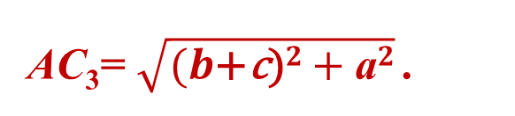
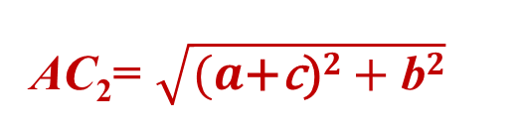
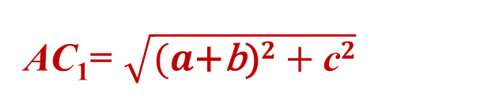
C₂
如果森迪是从长、宽、高分别为a、b、 c的长方体的顶点A出发,沿长方体侧面到达顶点C,它爬行的最短路径长为多少呢？
b
A
a
c
B₂
c
C
B₁
a
b
C₁
b
AC₁= $$\sqrt{(a+b)2+c2}$$
B₃
a
C₃
AC₂= $$\sqrt{(a+c)2+b2}$$
AC₃= $$\sqrt{(b+c)2+a2}$$.
然后比较AC₁，AC₂，AC₃的大小.

Slide 13
森迪终于吃饱了，挺着圆滚滚的大肚子，准备回家.

Slide 14

课堂小结
小结与思考
通过本节课的学习你有什么收获？
你还有什么疑惑？
请与同伴交流！

Slide 15
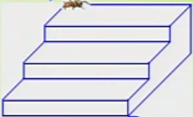
当堂检测
如图，是一个三级台阶，它的每一级的长、宽、高分别为55cm、10cm、6cm，A和B是这个台阶两个相对的端点，A点有一只蚂蚁，想到B点去吃可口的食物，则蚂蚁沿着台阶面爬到B点的最短路径长是多少？
A
55
10
6
B

Slide 16
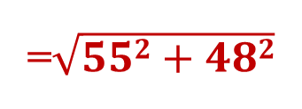
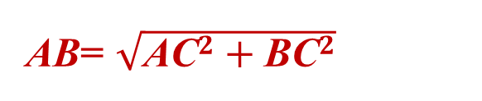
A
55
解：如图，将台阶展开.
10
6
AC=(10+6)×3=48(cm)，
BC=55cm，
在Rt△ABC中，根据勾股定理，得
B
A
55
10
AB= $$\sqrt{AC2+BC2}$$
=$$\sqrt{552+482}$$
6
=73 (cm).
答：最短路径长为73 cm.
C
B

